Slide 1
UNIDAD VII EL MEJORAMIENTO GENÉTICO DE LAS PLANTAS.
El mejoramiento de plantas o Genotecnia Vegetal (nombre acuñado por el mejicano Basilio Rojas) que, persigue dos objetivos: el rendimiento y la calidad de las cosechas que el hombre demanda para vivir mejor es el estudio de los métodos para la obtención de variedades mejoradas de diferente tipo, principalmente mediante caracteres métricos o cuantitativos de utilidad para el hombre.

Slide 2
Un problema de discusión en la Biología
Mendel publicó sus trabajos en 1865. Fueron redescubiertos
Después de que se redescubrieron los trabajos de Mendel en 1901, emergieron dos escuelas opuestas, por un lado, la escuela mendeliana que sostenía que todos los caracteres con cualitativos en la naturaleza y que además son discretos. Por otro lado, las escuelas de los Biométricos sostenían que los rasgos no tienen expresión discreta sino eran de expresión continua. Al final con los trabajos de R.A. Fisher, Emerson e East y Nilsson-Ehle concluyeron que los caracteres de la herencia cuantitativa podrían ser explicados en términos mendelianos y se establecieron las bases de los trabajos futuros con caracteres cuantitativos.

Slide 3
…Un problema
Si bien esta primera etapa del desarrollo de la Genética, como ciencia, estuvo llena de disputas. La variación continua había sido objeto de estudio a finales del siglo XIX, por Galton y Colaboradores, y a pesar de no lograr descubrir su modo de transmisión, demostraron por medio del análisis de regresión que al menos era parcialmente heredable. Cuando se redescubren los trabajos de Mendel, estos investigadores no están dispuestos ha aceptar las sencillas proporciones mendelianas, y por otro lado la escuela Mendeliana, había asumido que la existencia de variabilidad continua, era una prueba de no heredabilidad del carácter.
En 1906 Yule sugirió que no era necesario considerar contradictorios ambos tipos de herencia, si se postulaba la existencia de genes con efectos pequeños y semejantes para explicar la variación continua.
Los trabajas siguientes de Johansen y Nilson-Ehle fueron un paso más hacia la reconciliación, aunque todavía no se llegó a aceptar un modelo general que incluya a ambos tipos de herencia.
Hasta 1916 no se produce la reconciliación definitiva entre las dos Escuelas (biométrica y mendeliana), como consecuencia de los trabajos publicados por East, en los que logró demostrar que la herencia de caracteres cuantitativos podría ser explicada por la segregación de varios genes con efectos semejantes (hipótesis del factor múltiple).
En paralelo con la controversia entre las escuelas biométrica y mendeliana se desarrollaron los principios fundamentales de la Genética de Poblaciones. En 1908, Hardy, en Inglaterra y Weimberg, en Alemania demuestran que las frecuencias génicas no dependen de factores tales como la dominancia y la recesividad sino que, bajo ciertas condiciones permanecen esencialmente invariables.
Esta "ley de equilibrio" de Hardy-Weimberg constituye el teorema básico de la genética de poblaciones, rama de la Genética que está conectada o incluso puede considerarse como base fundamental de la Genética evolutiva.

Slide 4
Comparación entre rasgos cualitativos y cuantitativos
Genética o Herencia Cualitativa | Genética o Herencia Cuantitativa
Está determinada por uno o pocos genes | Está determinada por muchos genes (poligenes)
Expresan una variación discontínua | Expresan una variación Contínua
No es afectada por el ambiente | Está influenciada por el ambiente
Efectos genéticos es la dominancia | Efecto de aditividad codominancia
Pruebas no paramétricas como la de Chi Cuadrado | Pruebas paramétricas de poblaciones: la media y la varianza
Se estudian con apareamientos individuales y sus progenies | Se estudian poblaciones y todos los posibles cruzamientos
El Análisis se realiza por medio de proporciones y relaciones | El análisis es de tipo estadístico

Slide 5
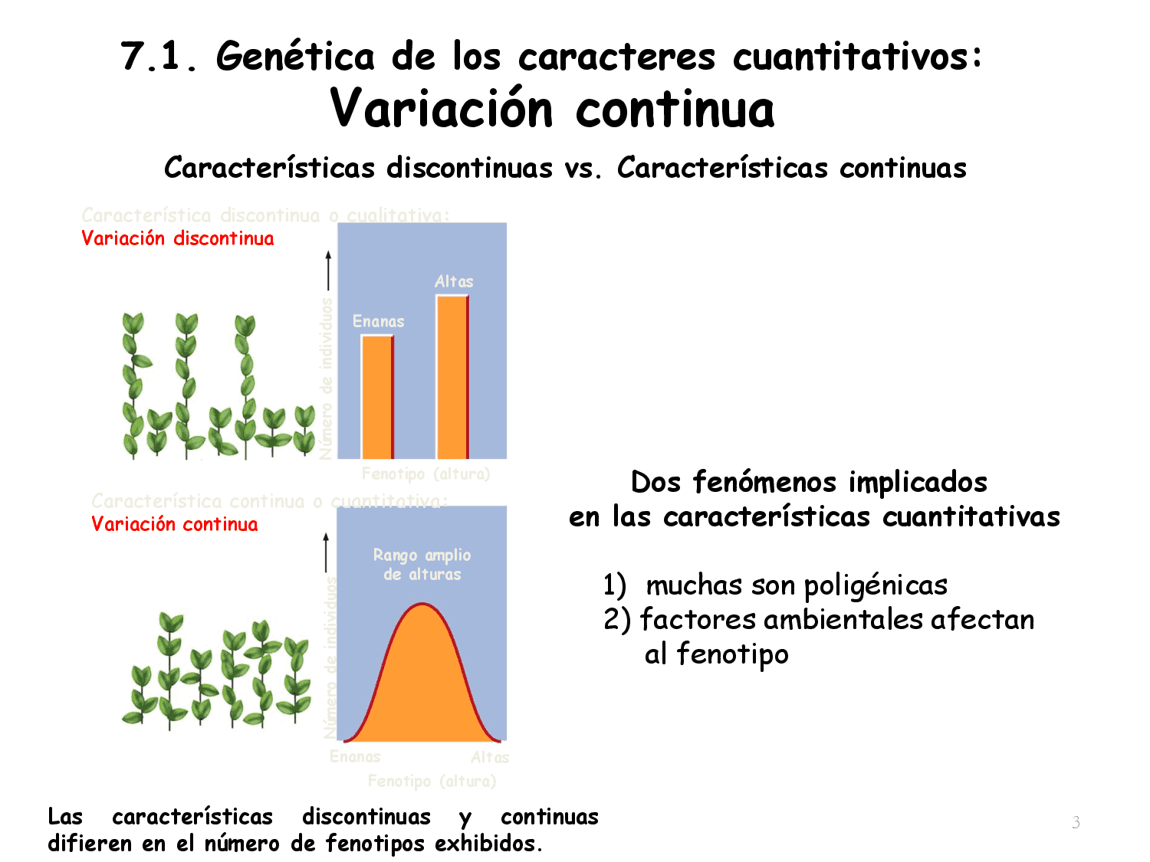
Variación continua y discontinua

Slide 6
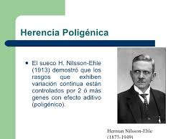

Slide 7
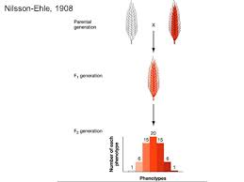

Slide 9
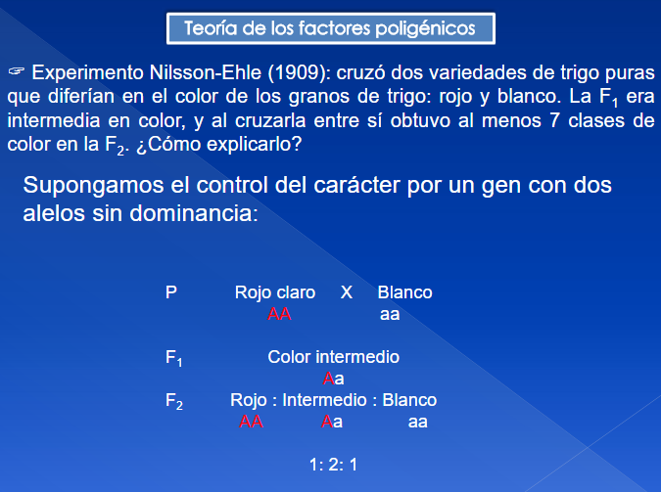

Slide 10
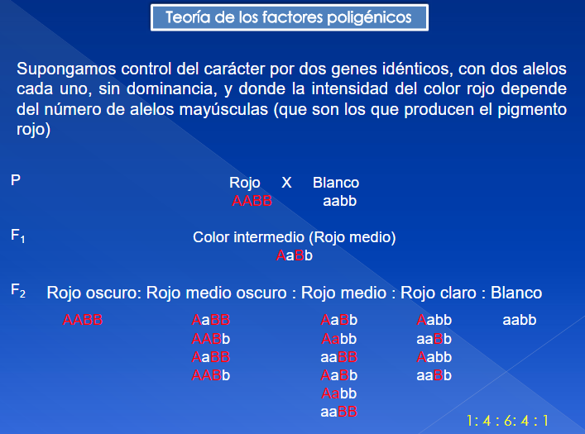

Slide 11
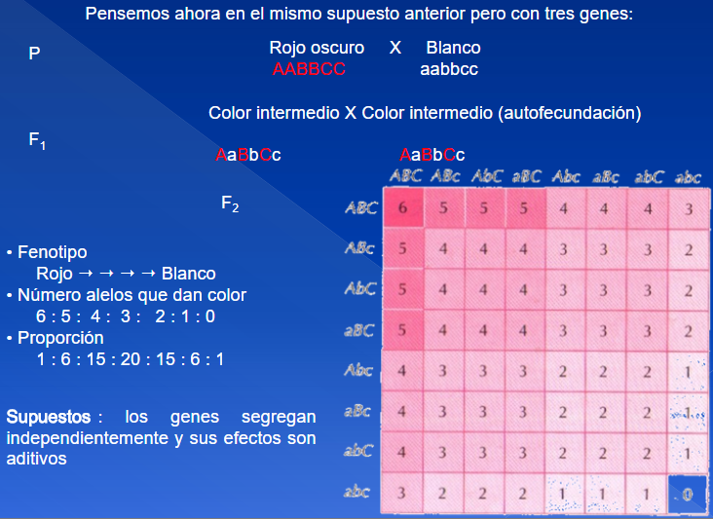

Slide 12
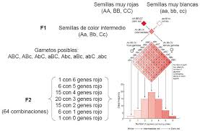

Slide 13
Video herencia cuantitativa
https://www.youtube.com/watch?v=_HiPCapFI48
Espacio Curricular: Genética Tema: Unidad N°3 Herencia Cuantitativa Docente: Ricardo Maich Facultad de Ciencias Agropecuarias Universidad Nacional de Córdoba

Slide 14
Profundizar sobre un ejemplo de un carácter métrico con su datos y estadísticos y su curva normal

Slide 15
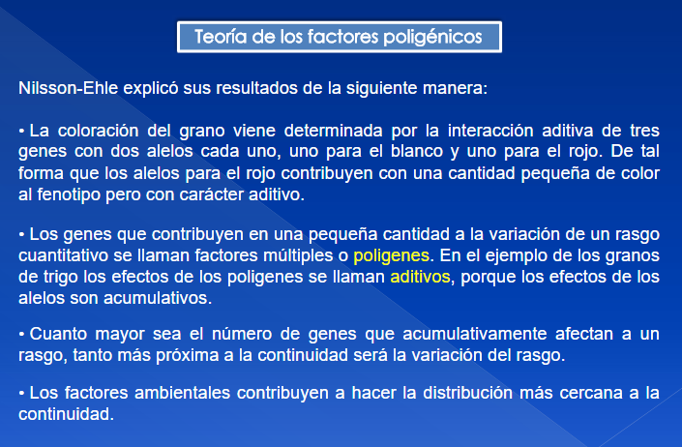

Slide 16
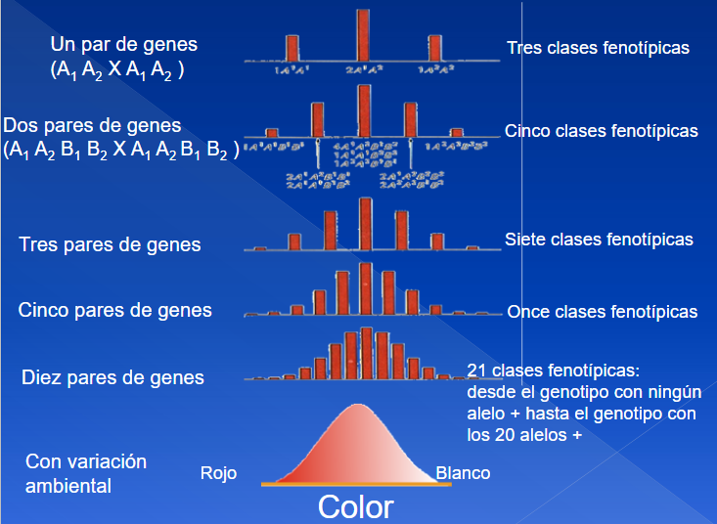

Slide 17
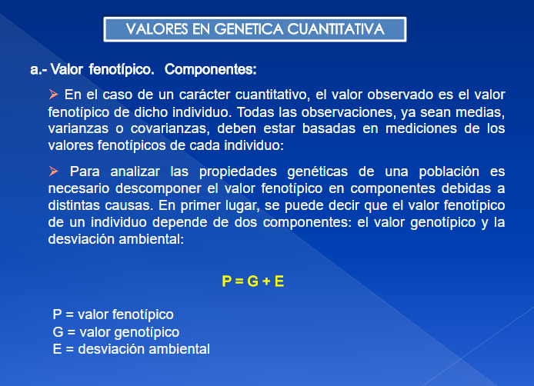

Slide 18
…caracteres métricos
La mayor parte de los caracteres de importancia económica con la que trabajan los fitomejoradores son caracteres métricos(poligénicos), tales como el rendimiento de grano, fruto, forraje; altura de planta, días a floración a madurez fisiológica; tamaño de tubérculo; resistencia a plagas o enfermedades, sequías o heladas; respuesta a labores agronómicas, calidad de los productos; porcentaje de proteína

Slide 19
Ejemplo de un carácter métrico: : La altura en pulgadas de 120 arboles de hule a los 107 días de plantados aparecen en el siguiente cuadro. Tomado de Gardner, E.J. 1990.

Slide 20
Pasos a seguir para el análisis de la característica altura en pulgadas de arboles de hule a los 107 días de plantados. Tomado de Gardner, E.J. 1990.

Slide 21
Cálculos de los estadísticos más importantes
Cálculo de la media:
Ẋ = ∑f X = 1458 = 11.95 pulgadas
n 122
Cálculo de la varianza:
S2 = ∑f (X - Ẋ)² = 341.40 = 2.82
n -1 121
Cálculo de la desviación estándar:
Si S² = 2.82 obteniendo la raíz cuadrada de la varianza, se obtiene la desviación estándar
Así √ 2.82 = 1.68 así S = 1.68
Cálculo del coeficiente de variación
C.V. = S² = 1.68 = 0.14 en porcentaje es 14%
Ẋ 1.95

Slide 22
…caracteres métricos
La mayor parte de las características cuantitativas cuando son graficadas presentan una distribución normal, tal como lo indica Little y Hills, 1976, la mayoría de los datos biológicos al ser graficados en una curva de frecuencia Esta curva se caracteriza porque puede ser descrita mediante solo dos parámetros, la media (medida de tendencia central y la desviación estándar (medida de dispersión). Ver figura 20 mostrando los datos de 10,000 cebollas de lecturas refractómétricas.

Slide 23
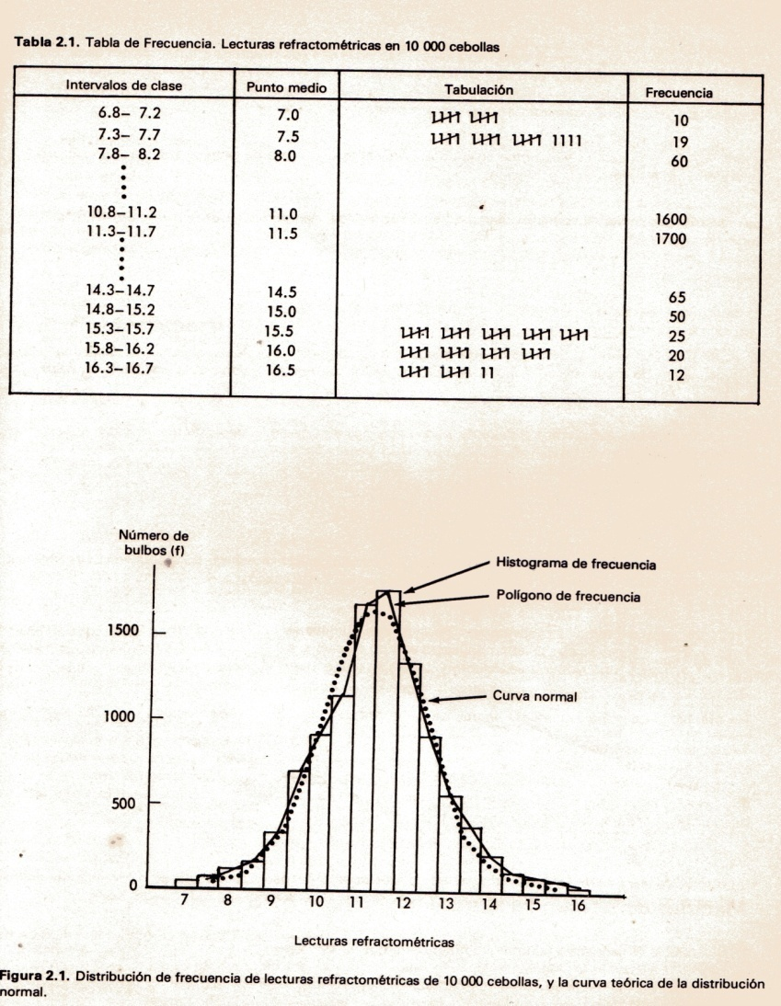
Curva de Gauss

Slide 24
LA VARIABILIDAD EN LOS SISTEMAS BIOLÓGICOS
Welsh (1981), indica que teóricamente toda la variación en los sistemas biológicos pueden ser divididas en dos grandes categorías, a saber: las hereditarias o genéticas y las ambientales.
EL FENOTIPO y EL GENOTIPO
Hemos indicado que F = G + E
El FENOTIPO
Siendo que el Fenotipo, como indica Mariotti, 1986, es la expresión última del “genotipo” y es por tanto es el objeto de la medición y la base misma de la selección.
La representación del Fenotipo es a través del siguiente modelo:
Y_{ij} = µ + G_{i} + E_{j} + GE_{ij}

Slide 25
Modelo del Fenotipo
En este model GE_{ij} representa los efectos particulares del genotipo i con el ambiente “j”. Pero además del error, es necesario incluir el efecto de las localidades donde se experimenta (L_{j}) y la temporada agrícola (A_{k}). Nuestro modelo para el fenotipo individual quedaría de la siguiente manera:
Y_{ijkl} = µ + G_{i} + Lj + Ak/Lj + GLij + (GA/L) ik + ɛijkl
Yijkl = Representa la expresión fenotípica del genotipo i, en la localidad j y en la temporada
k, en la l-ésima medición.
µ= Se refiere al valor esperado de los “k” genotipos que conforman la población investigada.
G_{i= Efecto de genotipo i.}
Lj= Efecto de la localidad j
Ak/Lj= El efecto particular de la temporada k dentro de la localidad j.
GLij= Es la interacción del genotipo i con la localidad j, la que es constante para esa localidad durante las temporadas de observación
(GA/L) ik = Representa la interacción del genotipo i con la temporada agrícola k dentro de la localidad j.
ɛijkl = Es el error de la medición

Slide 26
El GENOTIPO
Como hemos indicado anteriormente en el modelo del fenotipo hemos identificado la contribución del genotipo con Gi (el arreglo de los genes en el individuo), sin embargo esto no es tan simple como parece.
Expresado en varianzas:
VP= VG + VE + VGE
VP: Variación fenotípica total para la población que está segregando.
VG: Variación Genética que contribuye a la varianza fenotípica total
VE: Contribución ambiental a la variación fenotípica total
VGE: Variación asociada a las interacciones de los factores genéticos y ambientales

Slide 27
Varianza Genotípica
Adicionalmente la VG ha sido estudiada ampliamente y se ha determinado que esta varianza está determinada por tres componentes, a saber
VG = VA + VD + VI
Varianza Genotípica = variación genética aditiva + varianza genética por dominancia + Variación genética por interacción (VI).
Varianza Fenotípica Total tiene entonces los siguientes componentes de varianza:
VP = VA + VD + VI + VE + VGE

